Slide 1
HAFİF BETON ÜRETİMİ,
KULLANIM ALANLARI VE
GELENEKSEL BETON İLE KARŞILAŞTIRILMASI

Slide 2
HAFİF BETON TANIMI
Hafif beton; içerisinde yoğunluğu normal agregaya göre daha düşük olan agregaların kullanılması veya çeşitli yollarla beton içerisinde boşluklar oluşturulması gibi yöntemlerle oluşturulmuş yoğunluğu 2000 kg/m³’ten az olan betonlarlardır. Diğer bir deyişle etüv kurusu haldeki birim hacim ağırlığı 800 ile 2000 kg/m³ arasında değişen betonlar, hafif beton olarak tanımlanmaktadır.

Slide 3
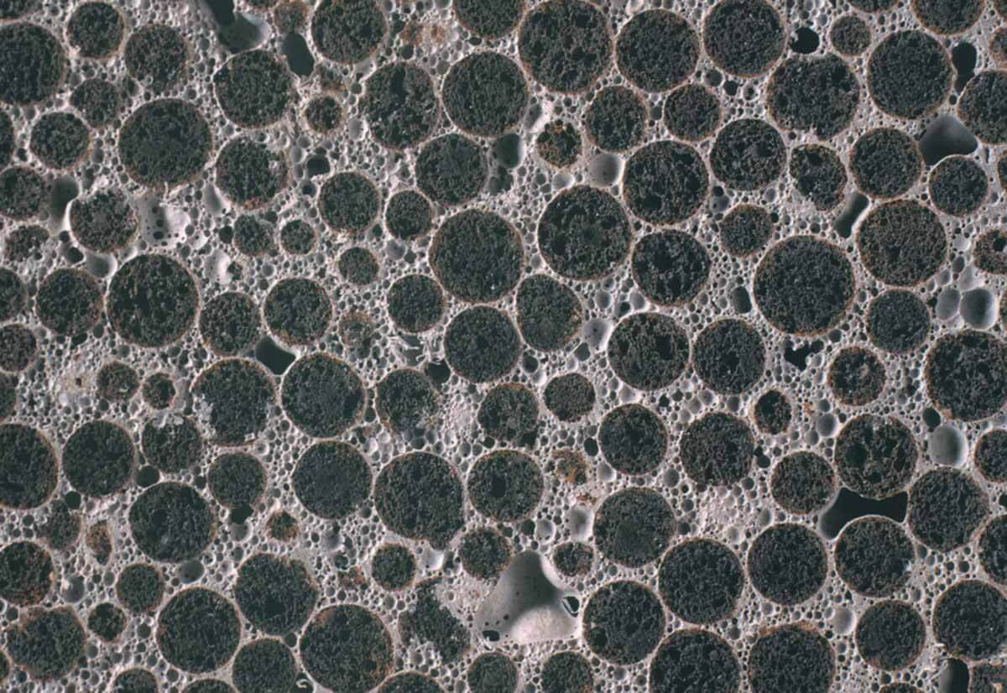
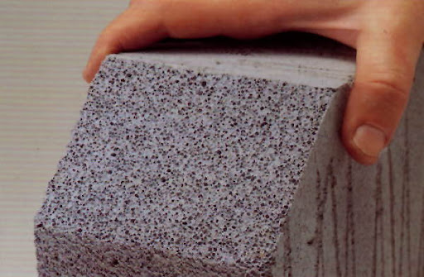
Hafif Betonla İlgili Görseller

Slide 4
HAFİF BETON YAPIMINDA KULLANILAN AGREGALAR
Hafif beton yapımında kullanılan agregalar doğal ya da suni olabilmektedir. Doğal hafif agregalar; genelde bir volkanizma ürünü olarak oluşmuş gözenekli ve geniş kütlesel dağılımlar gösteren endüstriyel hammaddelerdir.
•Pomza
•Diyamotit
•Vermikülit
•Puzolanlar
•Tüf
•Volkanik cüruflar
Bu kapsamda değerlendirilen ve güncel oluşumları bilinen doğal hafif agrega türleri olarak sayılabilir. Türkiye’de taşıyıcı hafif beton için gerekli olan yapay agregaların üretimiyle ilgili henüz bir sanayi kolu kurulmamıştır. Ancak yurt dışında yaygın bir kullanıma sahiptir.

Slide 5
Yapay hafif agregalar;
•Yüksek fırın cürufu
•Kalsine edilmis kil
•Uçucu kül
•Kuvarsit
•Perlit
•Obsidiyen
•Vermikülit
•Sist
•Arduvaz
vb. inorganik elemanlardan genellikle ısıtma, gaz veya köpük oluşturma yoluyla gözenekleştirilerek elde edilen kırılmış veya kırılmamış agregalardır.

Slide 6
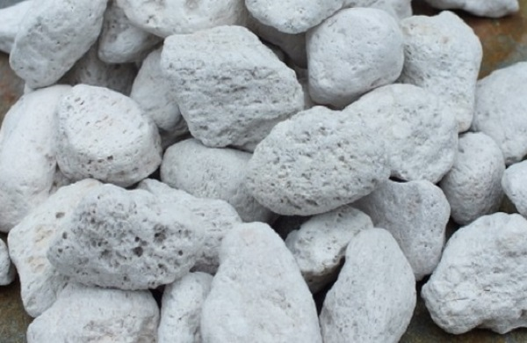
DOĞAL HAFİF AGREGALAR
Pomza gözenekli yapıda, açık renkli sünger taşı sınıfına giren hafif bir kayaçtır.

Slide 7
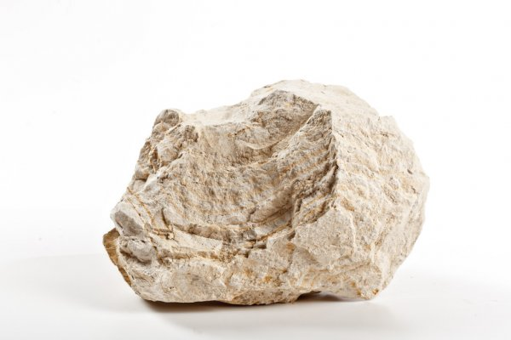
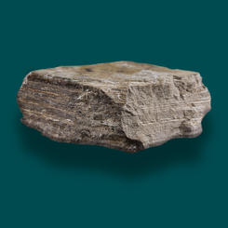
Fosil durumundaki diyatomit kabuklarından meydana gelen kayaçlara diyatomit adı verilmektedir. Genellikle gevşek yapılı ve hafif olup rengi beyazdan açık bej, gri ve koyu kahverengiye kadar değişebilir.

Slide 8
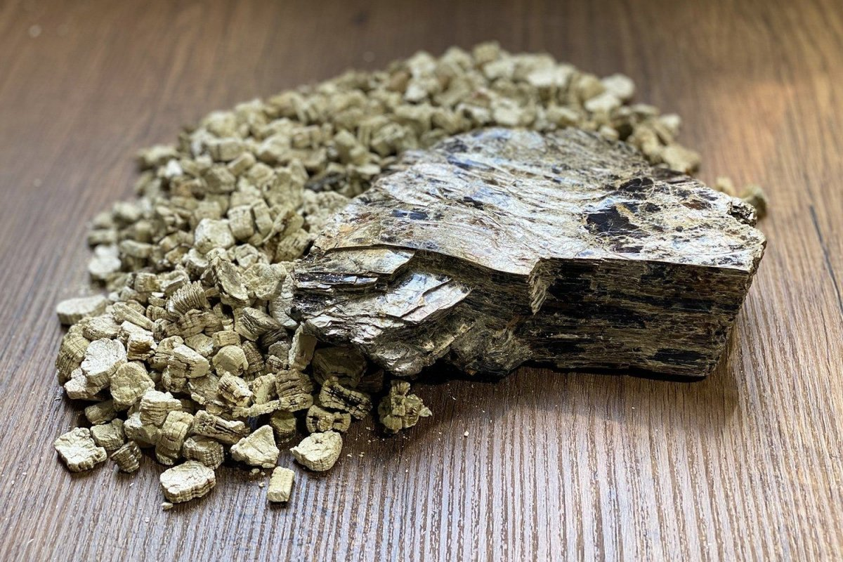
Vermikülit, hidratlı bir magnezyum alüminyum silikat mineralidir.
Gümüşi gri renkte ve pul pul yapıdadır. Aslında o kadar hafifdir ki, küçük parçacıkları üfleyerek bile hareket ettirebilir.

Slide 9
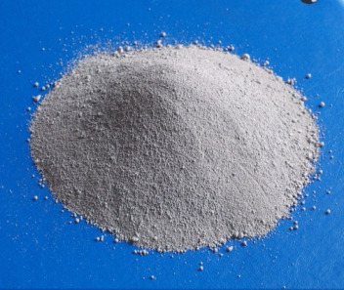
Puzolanlar, kendi başına bağlayıcılık değeri olmayan ya da çok az bağlayıcılık gösterebilen, fakat ince taneli durumda olduklarında ve sulu ortamda bağlayıcılık gösteren malzemelerdir.

Slide 10
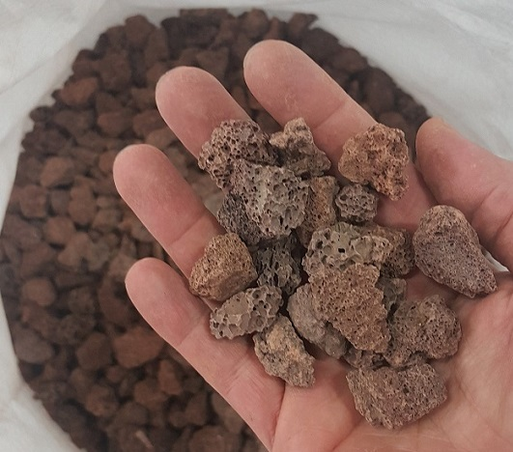
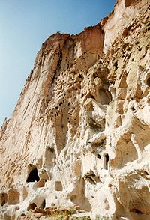
Tüfler; esas itibariyle volkanik kayaçlardır. Ancak bunlar ayrıştıklarından dolayı sedimenter kayaçlar sınıfına da girebilmektedir.

Slide 11
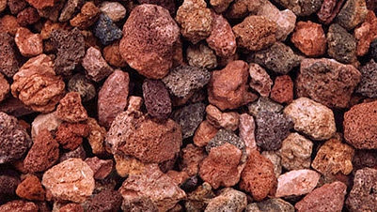
Volkanik cüruf; volkanların çıkardıkları lavlardan elde edilir. Dokusu ince ve iri gözenekli, dane şekli köşeli ve çıkıntılıdır.

Slide 12
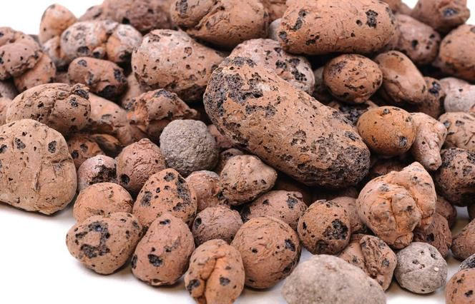
YAPAY HAFİF AGREGALAR
Genleştirilmiş Kil

Slide 13
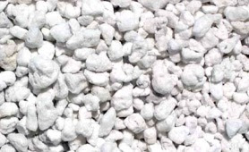
Genleştirilmiş Perlit

Slide 14
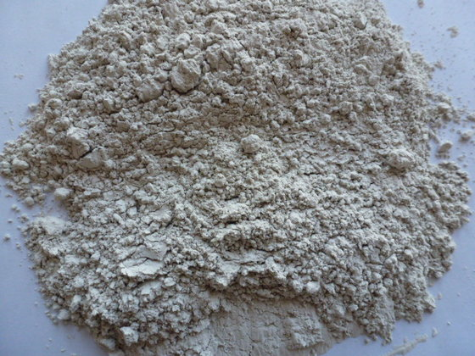
Yüksek Fırın Cürufu

Slide 15
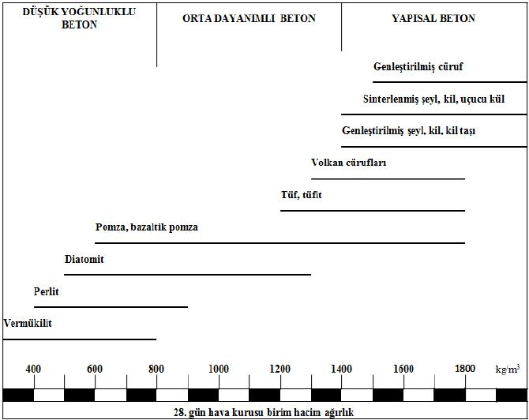
Hafif Beton Sınıfları
Hafif betonlar kullanım amacına göre üç gruba ayrılırlar.

Slide 16
HAFİF BETONLARIN FİZİKSEL VE MEKANİK ÖZELLİKLERİ
1-Birim Hacim Ağırlık
Hafif beton yoğunlukları büyük ölçüde içerisinde bulunan hafif agrega türevlerinin belirlediği bilinmektedir. Fakat tasarımdaki su/bağlayıcı oranları, kimyasal ve mineral katkılar, betonun yerleştirme ve sıkıştırma yöntemleri ve kür koşulları da birim hacim ağırlık değerini etkileyebilmektedir.

Slide 17
Hafif Betonun Birim Hacim Ağırlık Sınıflandırması
Yoğunluk sınıfı | D 1,0 | D 1,2 | D 1,4 | D 1,6 | D 1,8 | D 2,0
Yoğunluk aralığı (kg/m³) | >800 ve <1000 | >1000 ve <1200 | >1200 ve <1400 | >1400 ve <1600 | >1600 ve <1800 | >1800 ve <2000

Slide 18
2-İşlenebilirlik
Hafif betonlar normal betonlara göre işlenebilirlik açısından farklı özelliklere sahiptirler. Hafif betonların çökme (slump) değerleri incelendiğinde aynı çökme değerine sahip normal betona kıyasla daha işlenebilir olduğu bilinmektedir. Bunun temelinde betonun yerleşmesini sağlayan yer çekimi kuvvetinin beton hafifleştikçe azalması ve buna bağlı olarak daha düşük çökme değerleri elde edilmesidir. Hafif betonların normal beton gibi yüksek çökme değerleri ile kullanılması segregasyona neden olabileceğinden önerilmemektedir. Bu nedenle bu yüksek çökme değeri 125 mm ile sınırlandırılmış olup, 75 mm çökme değerine sahip bir hafif betonun iyi bir işlenebilirlik özelliği sergileyebileceği belirtilmiştir.

Slide 19
3-Dayanım
Hafif betonların karakteristik dayanımlarını genellikle tasarımda kullanılan hafif agrega türevlerinin yoğunluğu ile ilişkilendirilmektedir. Diğer bir deyişle, agrega yoğunluğunun arttırılması ile hafif beton dayanımında artış sağlanabilir. Bununla birlikte çimento dozajı, su / çimento oranı, agrega gradasyonu, kimyasal ve mineral katkılar da dayanımı etkileyebilmektedir. Fakat agrega dayanımı ile agrega kullanılarak elde edilmiş hafif beton dayanımı arasında doğrudan bir ilişki kurmak söz konusu olmamaktadır.
Hafif agrega basınç dayanım değeri genellikle hafif beton harcı basınç dayanım değerinden düşük olduğundan, yükün çimento harcı tarafından taşındığı, hafif agregalar ile aktarıldığı bilinmektedir. Bu nedenle kırılmalar beton yüzeyine uygulanan yüke paralel olacak şekilde düz bir çizgi boyunca oluşmaktadır.

Slide 20
Hafif Betonun Basınç Dayanımı Sınıflandırması
Basınç Dayanım Sınıfı | En düşük karakteristik silindir dayanımı MPa | En düşük karakteristik küp dayanımı MPa
LC 8/9 | 8 | 9
LC 12/13 | 12 | 13
LC 16/18 | 16 | 18
LC 20/22 | 20 | 22
LC 25/28 | 25 | 28
LC 30/33 | 30 | 33
LC 35/38 | 35 | 38
LC 40/44 | 40 | 44
LC 45/50 | 45 | 50
LC 50/55 | 50 | 55
LC 55/60 | 55 | 60
LC 60/66 | 60 | 66
LC 70/77 | 70 | 77
LC 80/88 | 80 | 88

Slide 21
4-Su Emme
Hafif betonlarda kullanılan doğal hafif agregalardaki gözeneklilik, su emme açısından büyük önem taşımaktadır. Yüksek gözeneklilik agreganın su emme ihtiyacını artıracağından hafif beton tasarımlarının mekanik özelliklerini olumsuz yönde etkileyebilmektedir. Bu nedenle hafif beton içerisinde kullanılacak hafif agregaların su emme kapasitesinin düşük olması tasarımda ciddi yarar sağlamaktadır. Fakat doğal hafif agregaların genellikle gözeneklilik oranları oldukça yüksek olmaktadır. Örneğin yüksek gözeneklilik oranına sahip diatomitin su emme değerinin kendi ağırlığı kadar olduğu bilinmektedir. Bu kadar yüksek su emme değeri tasarımda elde edilecek hafif betonların dayanımlarını doğrudan olumsuz etkileyeceğinden, üretilecek hafif betonun sınıfına uygun fiziksel ve mekanik özellik sergileyen hafif agrega türevlerinin tercih edilmesi, sonuçların verimliliği açısından önem teşkil etmektedir. Bu bağlamda, hafif beton tasarımlarında kullanılacak hafif agrega türevlerinin su emme açısından detaylı irdelenmesi gerekmektedir.

Slide 22
HAFİF BETON ÜRETİMİ
Hafif Betonlar genellikle 3 değişik yöntemle üretilirler ;
1- Hafif Agrega Kullanılarak Üretilen Hafif Betonlar :
Normal agrega yerine birim ağırlığı düşük olan aşırı boşluklu bir yapıya sahip hafif agregalar kullanılarak bu kategorideki betonlar üretilebilir. Bu tip hafif betonlar, kullanılan hafif agreganın cinsine göre isimlendirilir. (Pomza katkılı hafif beton gibi)
Genleştirilmiş kil, şist gibi agregaların kullanıldığı hafif betonlar daha ziyade taşıyıcı amaçla, Pomza, Perlit gibi aggregaların kullanımı ile üretilmiş olan betonlar ise izolasyon amaçlı ve düşük mukavemetli olmak üzere kullanılırlar.

Slide 23
2- Sadece İri Agrega Kullanılarak Üretilen Hafif Betonlar :
İnce agrega kullanılmadan, genelde 8 ile 20 mm çapında iri agrega kullanılması ile üretilen üniform boşluklara sahip olmayan betonlara İNCE AGREGASIZ HAFİF BETON denir.
3- Gaz Betonlar (Köpük katkıları, hava kabarcığı ve gaz üreten katkılar kullanarak üretilen hafif betonlar) :
Suni olarak üretilen hafif betonlar köpüklü ve gaz beton olarak piyaada bilinirler. Bunlarda birim ağırlık 400 – 1400 kg/m³ arasında değişmektedir. Köpüklü betonlar köpük oluşturan malzemeler ( bazı hidrolize protein formları, reçine yağı gibi) kullanılarak üretilirler.

Slide 24
KULLANIM ALANLARI
Taşıyıcı Hafif Betonlar
Taşıyıcı hafif beton, yoğunluk ve basınç dayanımına bağlı olarak; yoğunluğu 1120–1920 kg/m3 arasında, 28 günlük basınç dayanımı 17 MPa’ın üzerinde olan hafif betonlar olarak tanımlanmıştır.

Slide 25
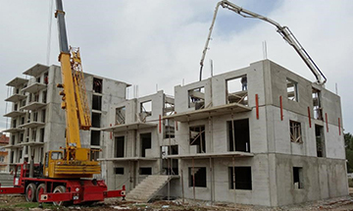
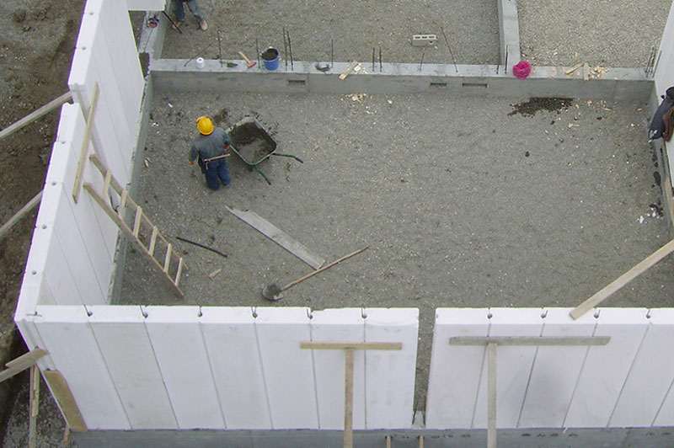
Kullanım Alanları
Betonarme kolon, kiriş, döşemeler
Bloklar
Paneller

Slide 26
Taşıyıcı/Yalıtım Hafif Betonları
Taşıyıcı/yalıtım hafif betonlarının basınç dayanımının ve yoğunluğunun taşıyıcı beton ile yalıtım betonunun arasında olması yeterlidir.
Basınç dayanımları 3,4–17,0 MPa arasında değişen bu betonların ısıl özellikleri yalıtım betonu ile taşıyıcı hafif beton arasında değerler alır.
Bunlar, yüksek oranda hava boşluğu ihtiva edecek şekilde hafif agrega ile üretilir ve genelde dolgu betonu kullanılmasını gerektiren endüstriyel uygulamalarda tercih edilirler.

Slide 27
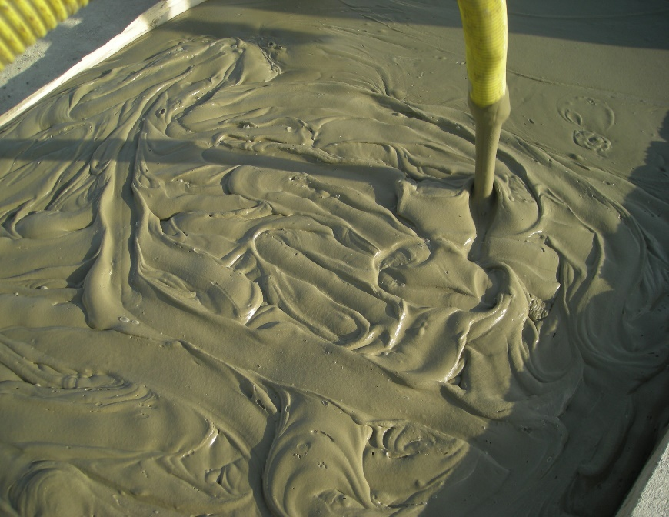
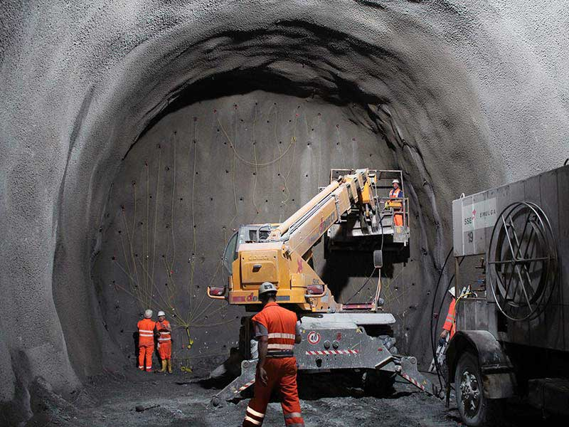
Kullanım Alanları
Boşluk Doldurma Tünel Dolgu

Slide 28
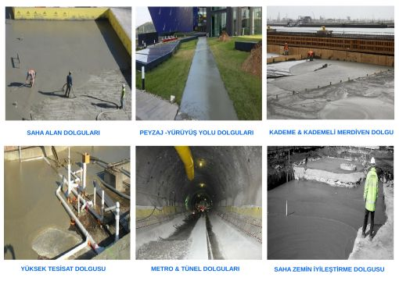
Zemin Sağlamlaştırma Kademeli Merdiven Dolgu

Slide 29
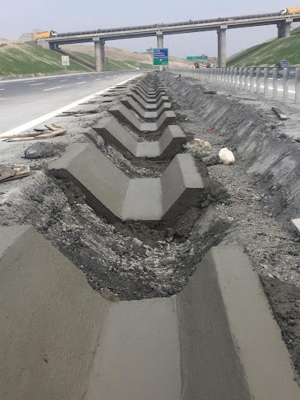
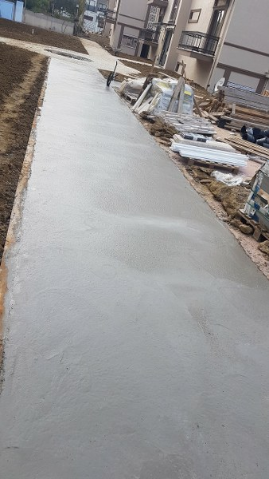
Çukur ve Hendek Tamiratları Yol ve Kaldırım Tabanları

Slide 30
Yalıtım Hafif Betonu
Yalıtım hafif betonu, taşıyıcı olmayan elemanlarda yüksek ısıl direnç sağlamak amacı ile kullanılan, düşük yoğunluklu ve düşük dayanımlı betonlardır.
Bu betonun üretiminde vermikülit ve genleştirilmiş perlit gibi düşük yoğunluklu ve düşük dayanımlı agregalar kullanılır.
Yalıtım hafif betonlarının yoğunluğu 800 kg/m3 ’ün altındadır; basınç dayanımı 0,69 ile 3,4 MPa arasında değişir.

Slide 31
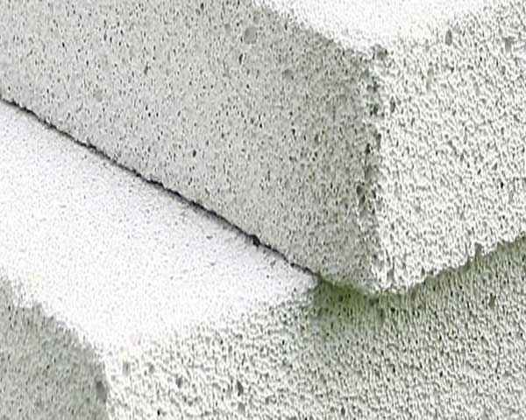
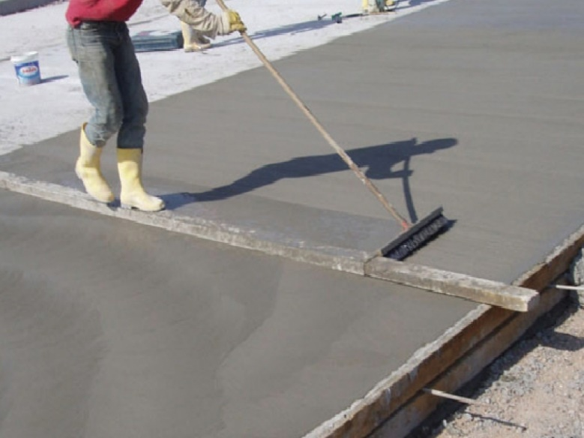
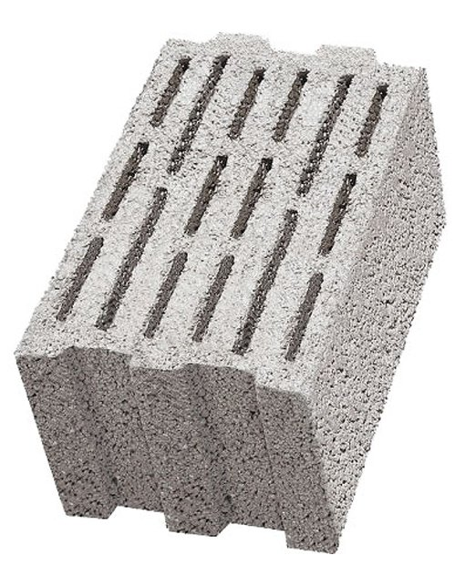
Kullanım Alanları
Çatı izolasyonu
Isı Yalıtımları
Ses yalıtımı
Su Geçirmez Malzeme

Slide 32
Hafif Beton İle Geleneksel Betonun Karşılaştırılması
Hafif Betonların Avantajları;
1- Birim ağırlığının azalması neticesi ile zati yüklerden oluşan üstünlükler;
Bina ağırlığı azalarak taşıyıcı sistemde oluşturulan yapı elemanı kesit boyutları küçülür.
Betonarme elemandaki donatı miktarında azalma olur.(~%10)
Yapı maliyeti azalır.
Kalıp ve iskele yapımı ile takviyesi kolaylaşır.
Genelde fabrikasyon üretim olduğundan dağılımı homojen kalitesi yüksek olur.
Ağırlığının az olması sebebi ile deprem yükü azalır ve bunun sonucunda yapıda oluşacak çatlamalar azalabilir.
Uzun ömürlüdürler.

Slide 33
2- İç yapısının boşluklu olmasından dolayı avantajlar;
Isı yalıtım özelliği vardır,
Ses yalıtımı yapar,
Yangına karşı direnci normal betondan daha yüksek,
Donma çözünmeye karşı direnci daha yüksek.

Slide 34
Hafif Betonların Dezavantajları;
Hafif beton agregaları, normal beton agregaları gibi yoğun olarak bulunmadığından maliyeti yüksek,
Hafif agregaların BHA düşük olduğundan üretilen hafif betonlarda karıştırma ve işleme esnasında segreasyon olasılığı daha yüksektir. Bu sebeble daha kaliteli işçiliğe ihtiyacı var.
Aşırı boşluklu olduğu için mekanik özelliği düşük,
Neme karşı yalıtılmaları gerekir,
Aşınmaya karşı dirençleri çok düşüktür,
Sünme ve rötre değerleri normal betondan daha yüksektir

Slide 35
KAYNAKÇA
http://insaatteknigi.blogspot.com/2014/06/ozel-betonlar-hafif-betonlar.html?m=1
https://insapedia.com/hafif-beton-nedir-siniflari-ozellikleri-ve-avantajlari/
https://tr.izito.com/hafif+beton+nedir/kaliteli_sonuç
https://santiyede.com/hafif-beton-nedir-kullanim-alanlari-nerelerdir/
https://avys.omu.edu.tr/lessons/1/6/2724-932001/297176-70279

